Slide 1
22
评论功能设计和用户登录
杨仕航

Slide 2
1、实现评论功能的方式
1、第三方社会化评论插件
2、Django评论库
3、自己写代码实现
友言、多说、畅言、Disqus
网易云跟帖
django-comment

Slide 3
2、创建评论模型
评论对象
评论内容
评论时间
评论者

Slide 4
3、评论需要登录用户
确保较低程度减少垃圾评论
也提高了评论门槛（第三方登陆解决）
还可以通知用户

Slide 5
* 源码上传到Github
https://github.com/HaddyYang/django2.0-course

Slide 6
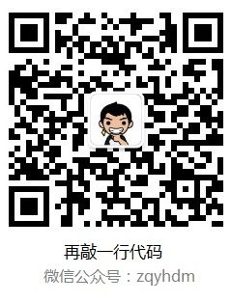

-- The End --

